Slide 1

ĐỊA LÍ
9

Slide 2
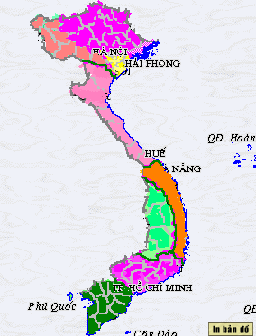
Em hãy kể tên các vùng kinh tế đã học
1.Vùng Trung du miền núi Bắc Bộ
1
2. Vùng đồng bằng sông Hồng
2
3. Vùng Bắc Trung Bộ
4. Vùng duyên hải Nam Trung Bộ
3
4
5.Vùng Tây Nguyên
5
6.Vùng Đông Nam Bộ
6
Vùng đồng bằng sông Cửu Long

Slide 3
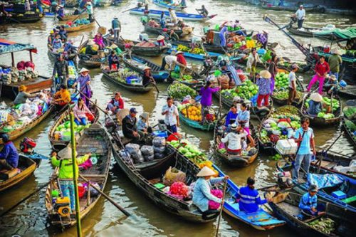
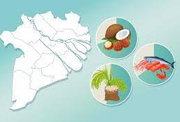
BÀI 35
VÙNG ĐỒNG BẰNG SÔNG CỬU LONG

Slide 4



I
Vị trí địa lí và giới hạn lãnh thổ
II
Điều kiện tự nhiên và tài nguyên thiên nhiên
III
Đặc điểm dân cư, xã hội

Slide 5

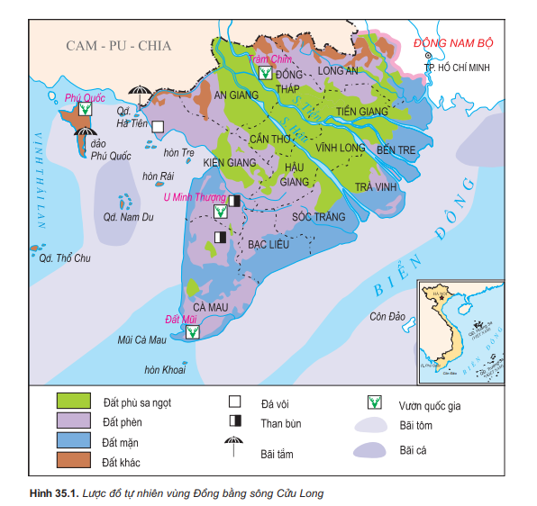
I
Vị trí địa lí và giới hạn lãnh thổ
AI NHANH HƠN
Hình thức: Cặp
Yêu cầu: Dựa vào thông tin SGK, tập bản đồ/ Atlat. Hoàn thành phiếu học tập.
Thời gian: 3 phút
Tiêu chí | Thông tin vùng Đồng bằng sông Cửu Long
Diện tích vùng
Tiếp giáp các vùng
Gồm các tỉnh thành
Ý nghĩa của vị trí

Slide 6

I
Vị trí địa lí và giới hạn lãnh thổ
Tiêu chí | Thông tin vùng Đồng bằng sông Cửu Long
Diện tích vùng
Tiếp giáp
Gồm các tỉnh thành
Ý nghĩa của vị trí
39.734 km2
+ Phía Bắc giáp Campuchia
+ Phía Tây và Tây Nam giáp vịnh Thái Lan
+ Phía Đông và Đông Nam giáp biển Đông
+ Phía Đông Bắc giáp Đông Nam Bộ.
Cần Thơ,Long An, Đồng Tháp, Tiền Giang,
Vĩnh Long,Bến Tre,Trà Vinh, Hậu Giang, Sóc Trăng,
An Giang, Kiên Giang, Bạc Liêu, Cà Mau.
Thuận lợi cho giao lưu trên đất liền và biển với các vùng và các nước.

Slide 7

II
Điều kiện tự nhiên và tài nguyên thiên nhiên
Nhân tố | Thế mạnh
Địa hình
Khí hậu
Tài nguyên + đất trồng + nguồn nước + khoáng sản + sinh vật
Biển
Thuận lợi
Khó khăn
NHÓM TÀI NĂNG
Dựa vào bảng 31.1 SGK, Atlat địa lí và bản đồ tự nhiên của vùng tìm hiểu thông tin và hoàn thành phiếu học tập?

Slide 8

NHÓM TÀI NĂNG
- Lớp: 6 nhóm
- Nhiệm vụ: Đọc thông tin trong SGK, quan sát lược đồ hoàn thành PHT
- Thời gian: 5 phút
* Nhóm 1, 4: Dựa vào H35.1 hãy cho biết đồng bằng sông Cửu Long có các loại đất chính nào, phân bố ở đâu?
* Nhóm 2, 5: Dựa vào H35.1 và 35.2 hãy cho biết thiên nhiên vùng đồng bằng sông Cửu Long có thuận lợi gì để sản xuất lương thực, thực phẩm?
* Nhóm 3, 6: Vùng có những khó khăn gì về điều kiện tự nhiên? Giải pháp gì để khắc phục khó khăn đó?

Slide 9
1. Tài nguyên đất
Đất phù sa ngọt: 1,2 triệu ha: ven sông Tiền, sông Hậu
Đất phèn: 1,6 triệu ha ở vùng thượng châu thổ, tây nam đồng bằng
Đất mặn: 0,75 triệu ha dọc ven biển

Slide 10
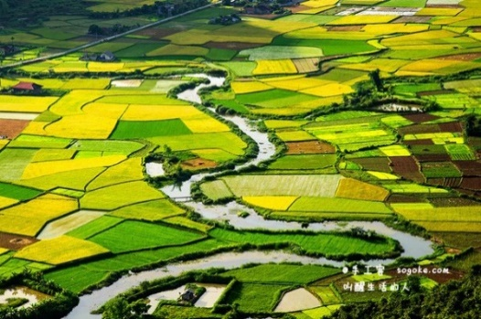





2. Thế mạnh
Điạ hình đồng bằng rộng lớn nhất nước ta, tương đối thấp, khá bằng phẳng
Khí hậu cận xích đạo,nắng ấm, mưa nhiều
Sông ngòi dày đặc:là một bộ phận quan trọng về sản xuất
và sinh hoạt
Rừng ngập mặn,rừng tram, hải sản phong phú…

Slide 11
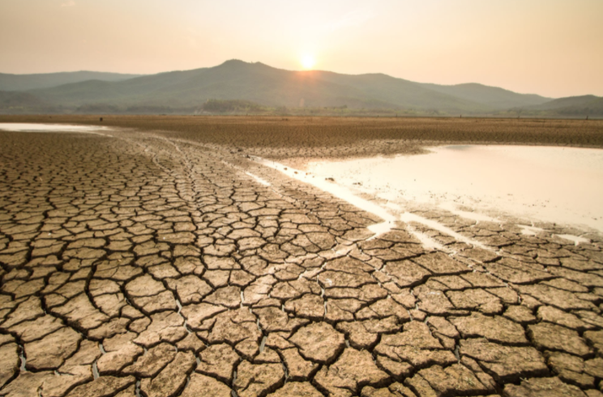
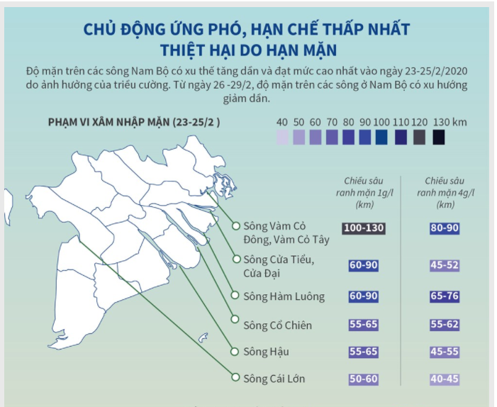
3. Khó khăn
Thiếu nước, xâm ngập mặn
Lũ lụt
Hạn hán: mùa khô kéo dài
Đất phèn, đất mặn có
diện tích lớn
Rừng suy giảm
Nghèo khoáng sản

Slide 12
GIẢI PHÁP
Mùa khô hạn,mặn phèn
Sử dụng hợp lí,cải tạo tự nhiên
- Đảm bảo nước ngọt
-Thau chua,rửa mặn
- Tạo giống lúa chịu phèn, mặn
- Dùng nước ngọt cải tạo đất ở Tứ giác Long Xuyên
Trồng rừng, bảo vệ vốn rừng
Nuôi trồng thủy hải sản
Đẩy mạnh trồng cây CN, cây ăn quả
Sống chung với lũ,khai thác lợi thế từ lũ mang lại....

Slide 13
II
Điều kiện tự nhiên và tài nguyên thiên nhiên
- Giàu tài nguyên để phát triển nông nghiệp: đồng bằng rộng, đất phù sa, khí hậu nóng ẩm, nguồn nước dồi dào, sinh vật phong phú đa dạng.
- Khó khăn: lũ lụt ; diện tích đất mặn, đất phèn lớn ; thiếu nước ngọt trong mùa khô

Slide 14
III
Đặc điểm dân cư, xã hội
Một số tiêu chí về dân cư, xã hội của vùng Đồng bằng sông Cửu Long
Tiêu chí | Đơn vị | Năm | Đồng bằng sông Cửu Long | Cả nước
Mật độ dân số | Người/km2 | 2017 | 435 | 283
Tỉ lệ gia tăng dân số tự nhiên | % | 2017 | 0,4 | 0,81
Tỉ lệ hộ nghèo | % | 2016 | 5,2 | 5,8
Thu nhập bình quân đầu người/tháng | Nghìn đồng | 2016 | 2777,6 | 3097,6
Tỉ lệ người lớn biết chữ | % | 2017 | 93,4 | 95,1
Tuổi thọ trung bình | Năm | 2019 | 75,0 | 73,6
Tỉ lệ dân số thành thị | % | 2017 | 25,5 | 35,0
- Dựa vào bảng 35.1 hãy nêu nhận xét tình hình dân cư-xã hội của đồng bằng sông Cửu Long?
Hãy nêu đặc điểm dân số, dân tộc ở đồng bằng sông Cửu Long?

Slide 15
III
Đặc điểm dân cư, xã hội
+ Dân số: 17,8 triệu người (2018) đứng thứ 2 sau đồng bằng sông Hồng
+ Thành phần dân tộc chủ yếu người kinh, khơme, Chăm, Hoa
- Tình hình dân cư-xã hội của đồng bằng sông Cửu Long: Tình hình kinh tế phát triển cao hơn, người dân có kinh nghiệm tốt trong sản xuất nông nghiệp hàng hóa.

Slide 16
III
Đặc điểm dân cư, xã hội
THỬ
TÀI
CỦA EM
Theo em, tại sao nói để phát triển kinh tế ở ĐBSCL phải đi đôi với nâng cao dân trí, phát triển đô thị?
- Phát triển kinh tế ở ĐBSCL phải đi đôi với nâng cao dân trí, phát triển đô thị: Mặt bằng dân trí (con người là yếu tố quyết định) và phát triển đô thị (cơ sở hạ tầng) có tầm quan trọng đặc biệt trong công cuộc đổi mới, nhất là xây dựng Miền Tây Nam Bộ trở thành vùng kinh tế động lực.

Slide 17


HỎI NHANH – ĐÁP GỌN
Câu 1
?
?
?
?
Đồng bằng sông Cửu Long được hình thành chủ yếu do sự bồi đắp phù sa của hai
con sông nào ?
Đáp án
A. Sông Tiền và sông Đồng Nai
B. Sông Tiền và sông Hậu
B
C. Sông Đồng Nai và sông Sài Gòn
D. Sông Hậu và sông Đồng Nai.

Slide 18
HỎI NHANH – ĐÁP GỌN
Câu 2
?
?
?
?
Loại đất có diện tích lớn nhất ở Đồng bằng sông Cửu Long là?
Đáp án
A. Đất mặn
B. Đất phù sa ngọt
C
C. Đất phèn
D. Đất than bùn

Slide 19
HỎI NHANH – ĐÁP GỌN
Câu 3
?
?
?
?
Tính chất đặc trưng của khí hậu
Đồng bằng sông Cửu Long là?
Đáp án
A. có một mùa mưa và mùa khô kéo dài.
B. Có mùa đông lạnh
A
C. Có đầy đủ ba đai khí hậu
D. Biên độ nhiệt năm lớn

Slide 20
HỎI NHANH – ĐÁP GỌN
Câu 4
?
?
?
?
Ý nào sau đây không đúng về đặc điểm sông ngòi ở Đồng bằng sông Cửu Long?
Đáp án
A. Nhiều nước, giàu phù sa
B. Độ dốc của lòng sông lớn.
B
C. Sông ngòi kênh rạch chằng chịt.
D. Chế độ nước sông theo mùa.

Slide 21

NHIỆM VỤ CỦA EM
HỎI NHANH – ĐÁP GỌN
Qua tìm hiểu thực tế và thông tin trên Internet, hãy phân tích những hậu quả của tình trạng biến đổi khí hậu, nước biển dâng đến sinh hoạt và sản xuất của người dân vùng Đồng bằng sông Cửu Long.
Tiêu chí:
Cá nhân
Hạn nộp: tuần sau

Slide 22

1
Xem lại bài đã học
Dặn dò
2
Hoàn thành bài tập
3
Chuẩn bị tiết ….
Notes:
Hoàn thành bài nào GV linh động viết vào nhé

Slide 23


